Slide 1
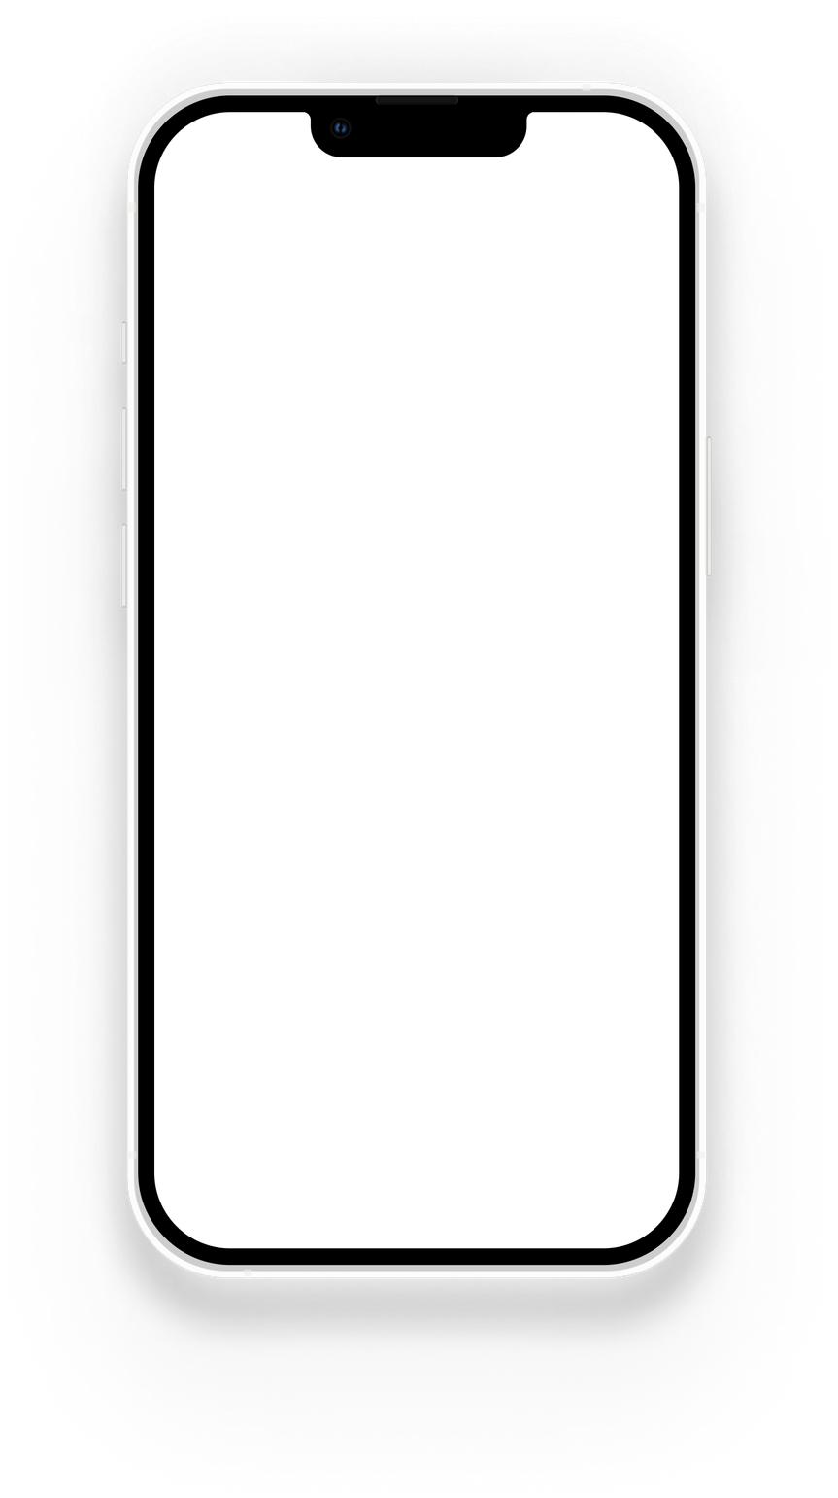
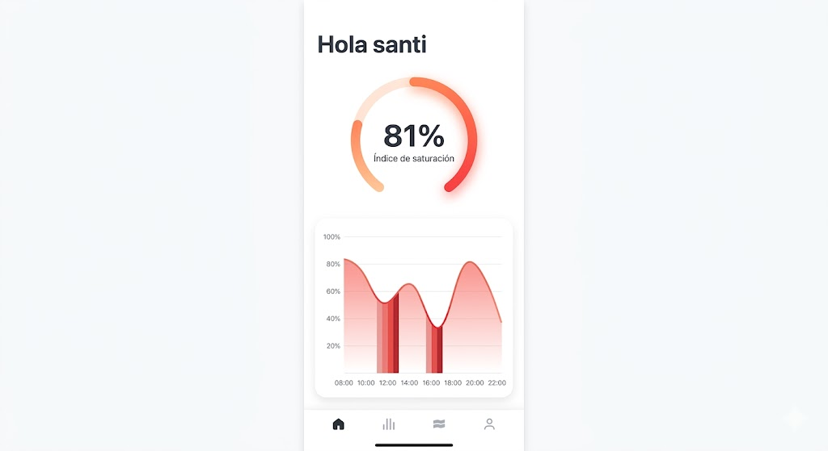


Teyka
“TAKE A BREAK”

Slide 3
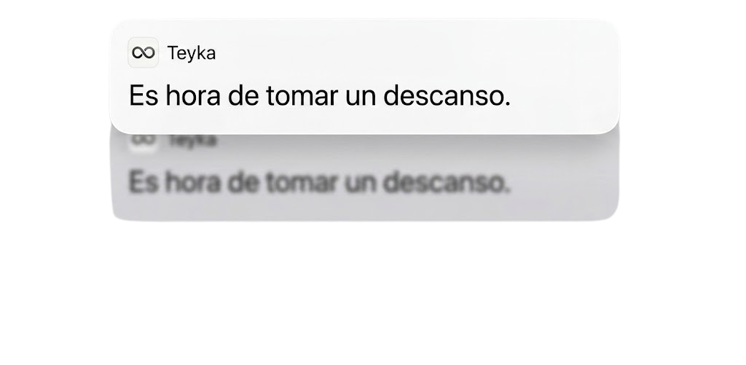

Slide 4

150
veces
al dia

Slide 5


76% de los jóvenes
que quiere reducir su uso

Slide 6
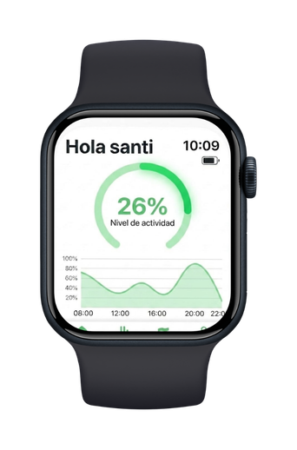

GANADOR EN IMPACTHON 2026
Teyka
“TAKE A BREAK”
www.teykaapp.com

Slide 7
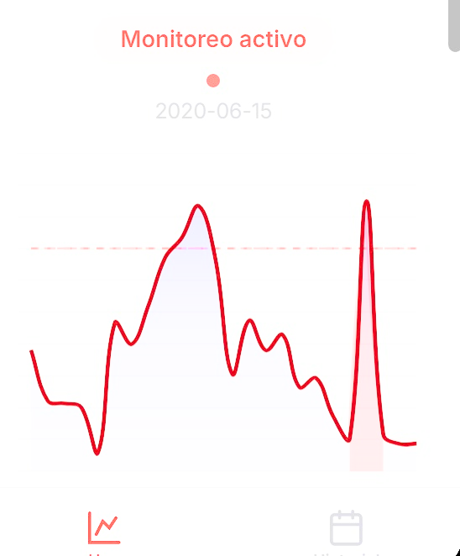
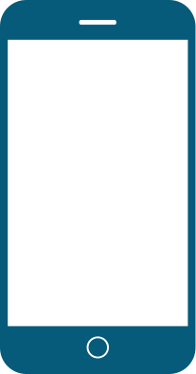

Encontrar picos de saturación

Slide 8
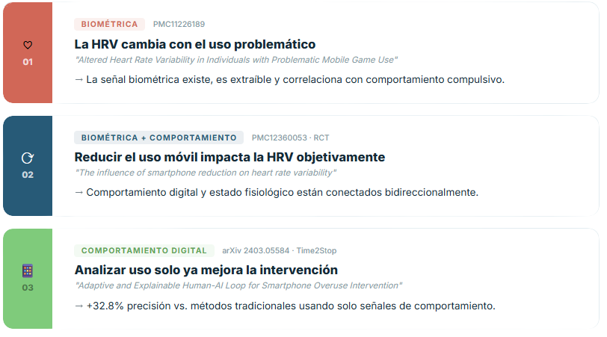



Slide 10
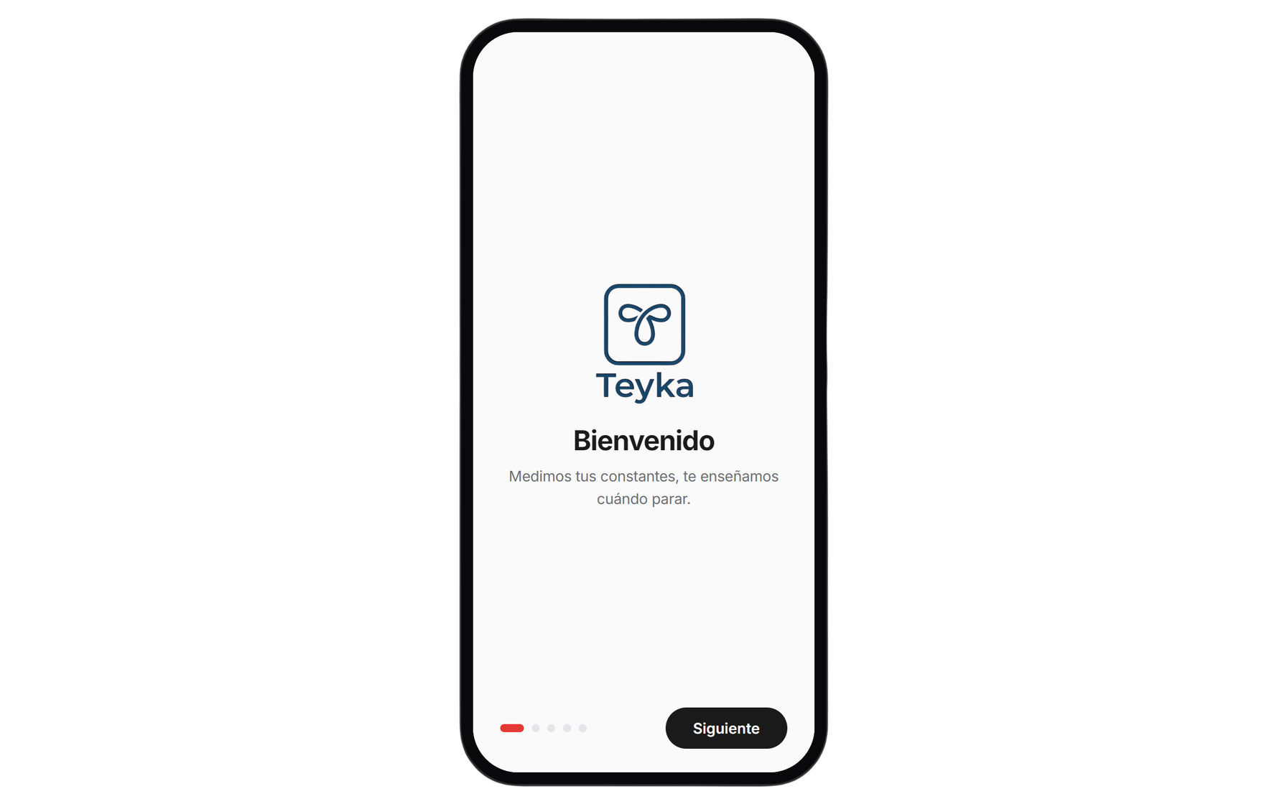
Teyka
DEMO

Slide 11
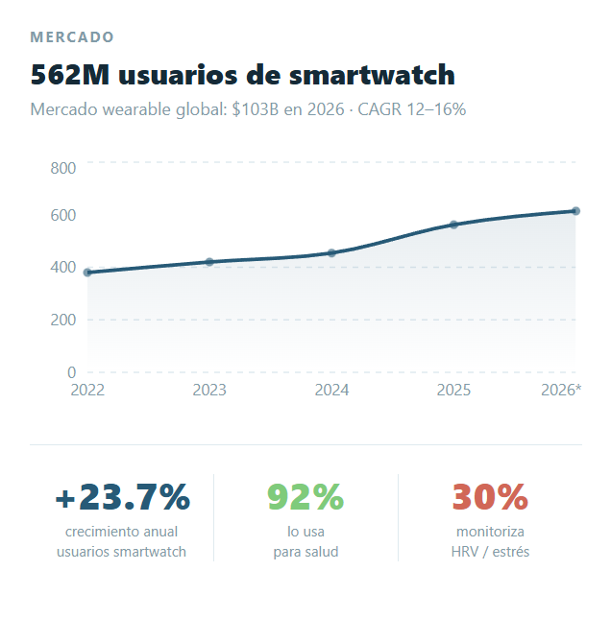

Slide 12

ROI
12
Modelo
asset-light
70%
Estructura
elástica
márgen de beneficio

Slide 13
modelo b2b2c
sdk emopresas pequeñas a grandes
dashboards para empresas, evitar absentismo por burnout
76% jóvenes que quieren dejar el movil

Slide 14
Debilidades
Amenazas
Necesidad de validar hipótesis con expertos médicos
Identificando focus group de expertos
Necesidad de asegurar las fases de escalado acorde al volumen de usuarios
Primeras fases muy acotadas pero el escalado aún no está planteado
Equipo técnico que no cubre ahora mismo todas las funciones
Dificultad de inicio para hacer acuerdos con grandes fabricantes
Empezar con fabricantes más pequeños para mitigar y aportar a ambos lados
Preocupación de los usuarios por sus datos
Aparición de competencia fuerte (incidir en diferenciación)
Cambios legislativos y políticas (estudiarlo)
Fortalezas
Oportunidades
El equipo de desarrollo somos nosotros
Inversión inicial mínima
El prototipo se podría probar ya
Vamos a hacer un pequeño test con estudiantes
Capacidad para ptoteger datos y manejarlos en el borde (EDGE)
Desarollado sobre privacy by design
Impacthon con el primer premio GEM con jurado del sector
Fundamento médico y fisiológico
Asociación con socios clave
tendencia en los usuarios a usar menos el móvil
Mercado en crecimiento
Movernos en el entorno universitario, ofreciendoles mejor calidad de vida
Comunidad, objetivos, retos...
Experiencia personalizada
Asociarnos con fabricantes de sistemas de biometría para complementar el modelo
Nicho, especificidad, mercado controlado y validado

Slide 15
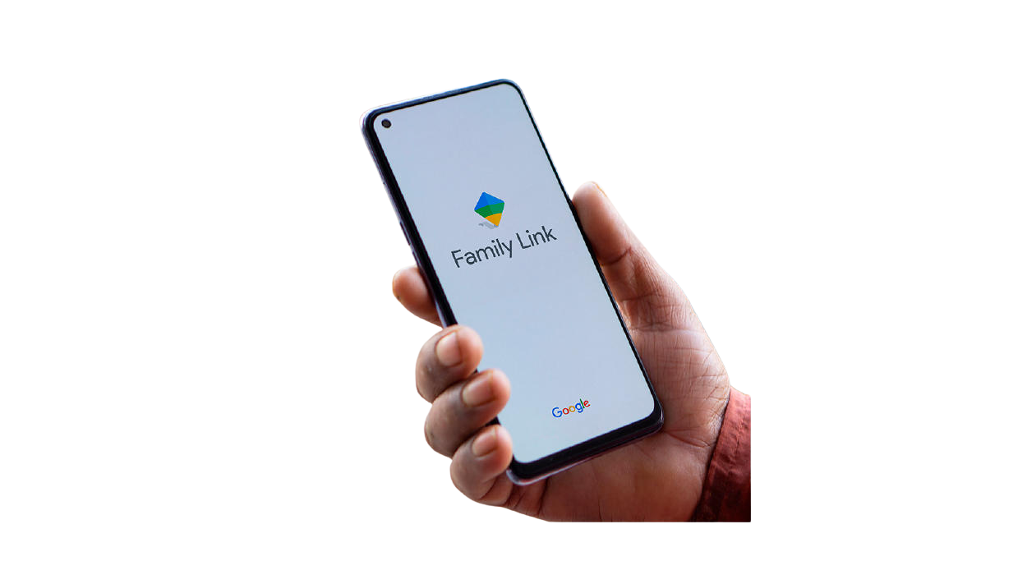
El control parental
y los bloqueos tradicionales
son fáciles de esquivar
32% más efectivo
que el control por horas de uso

Slide 16



Impacto social de Teyka

Slide 17
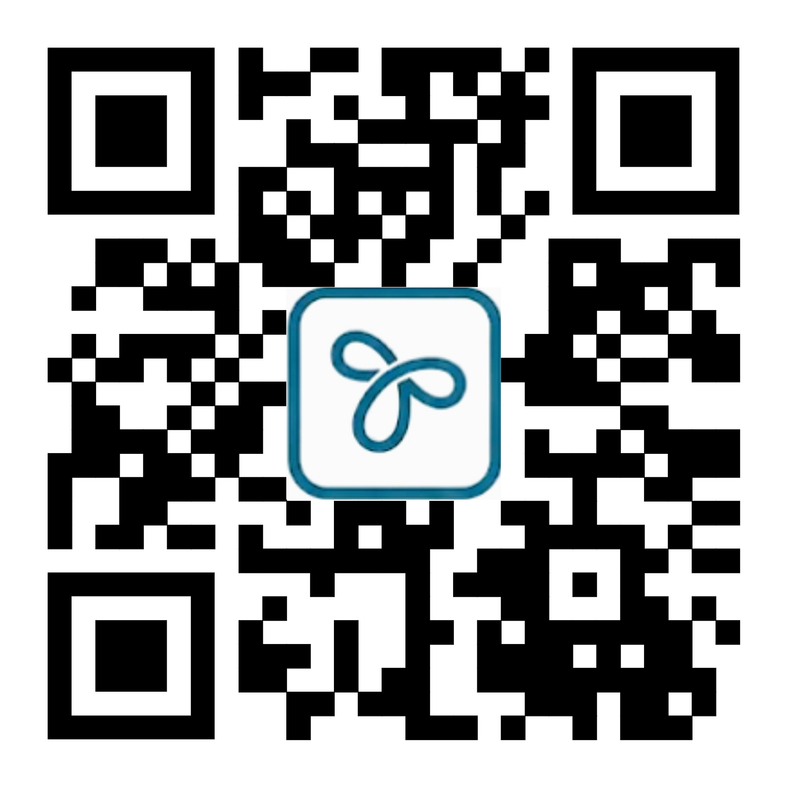
Teyka
“TAKE A BREAK”

Slide 18
desbloqueamos el móvil 150 veces al día
76% de los jóvenes
que quiere reducir su uso

Slide 19
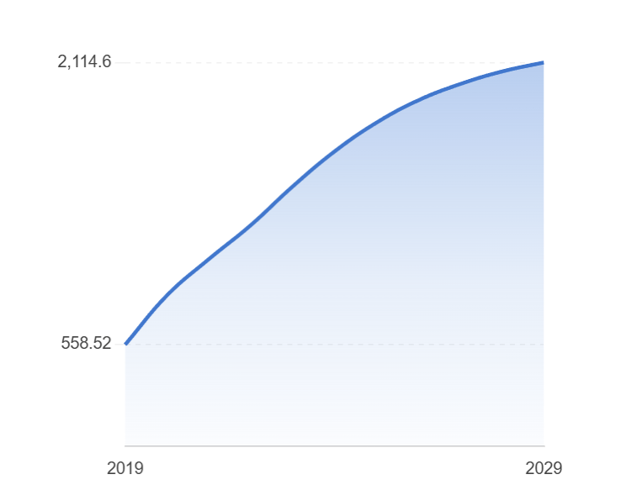
Yo creo que esta ya no me hace falta, o no al ir sola vamos, pero como veas que quede mejor
400% en crecimientoen smartwatch,
en 10 años
2019
2029

